Slide 1
R language: Final Project
組員：鄭俊賢 0416327

Slide 2
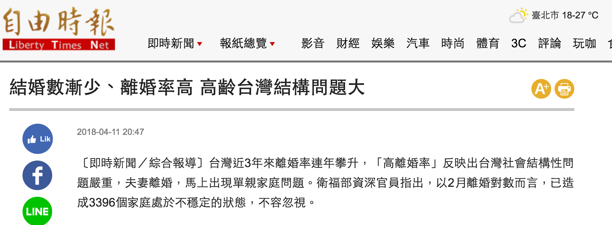
主題：近三年的結婚比例
最近身旁越來越多人走入婚姻，而報導則指出說目前結婚數漸漸變少？
來統計一下：

Slide 3
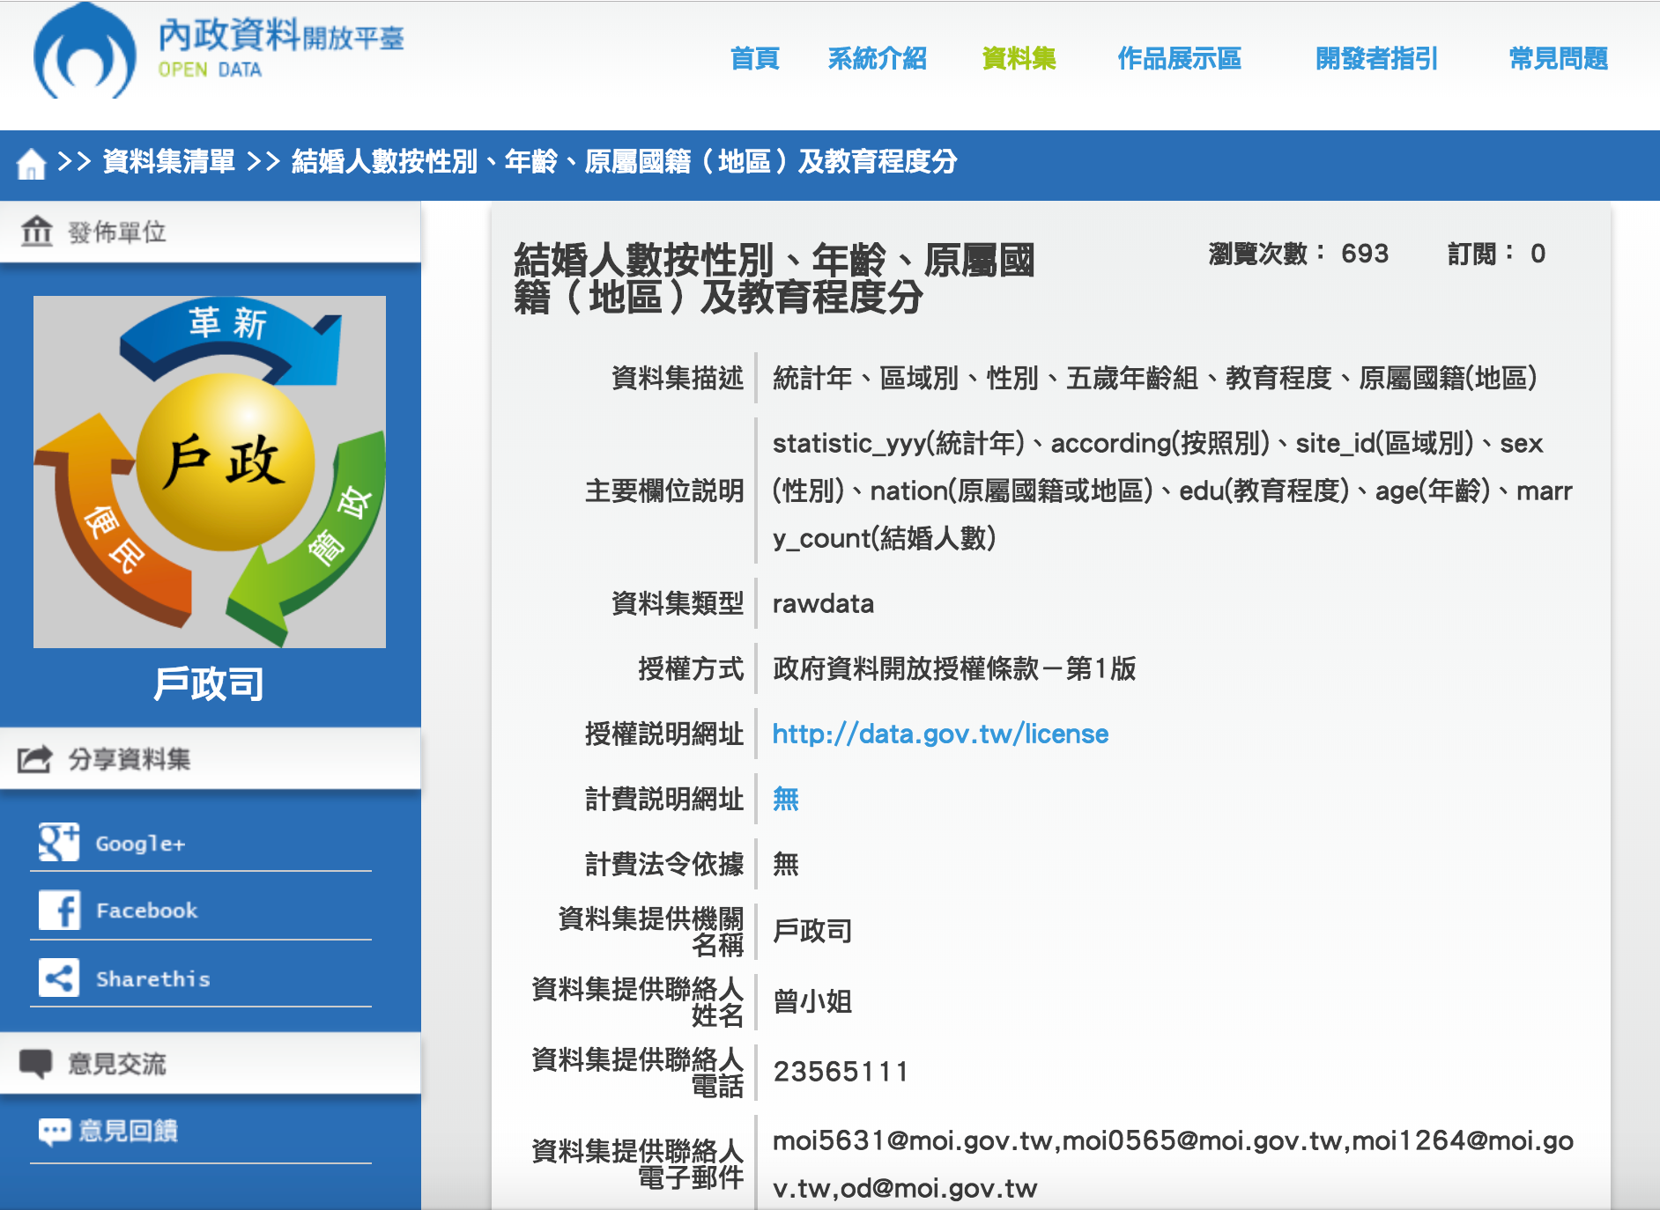
資料來源：
https://data.moi.gov.tw/MoiOD/Data/DataDetail.aspx?oid=4207CAA6-EB22-4C3F-AB73-9CEDBDFA692C

Slide 4
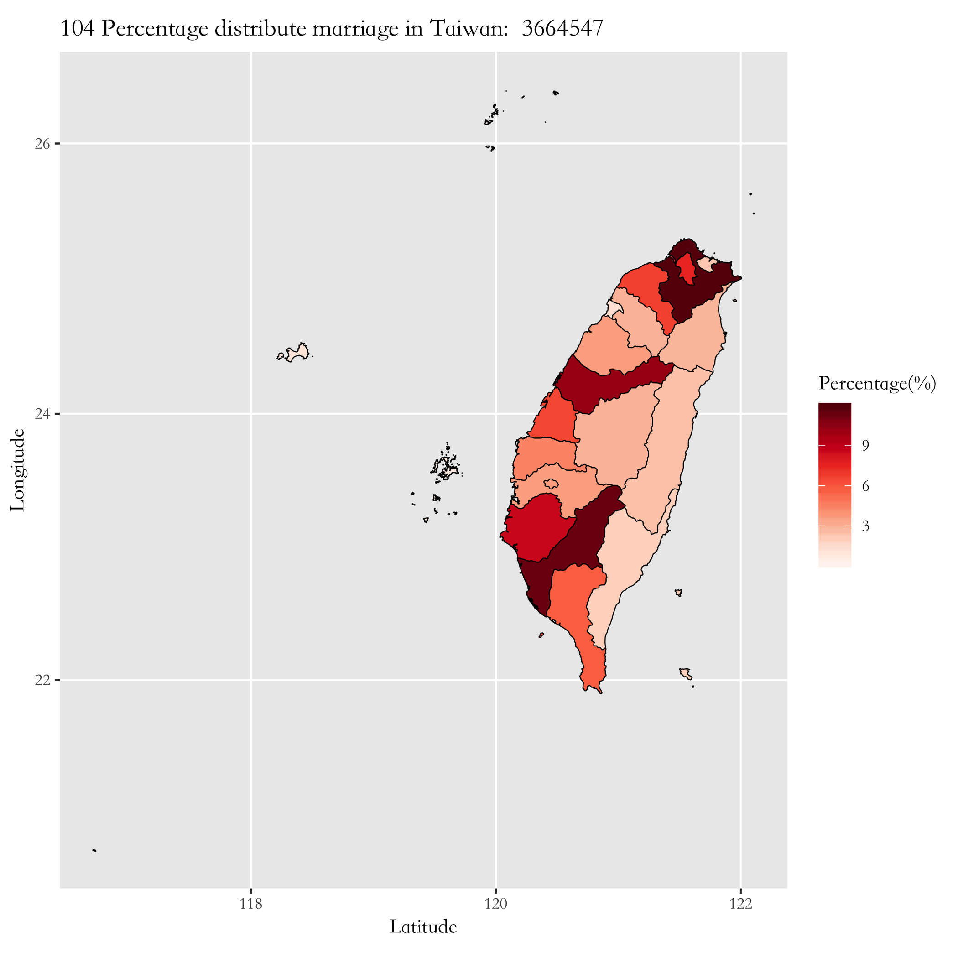
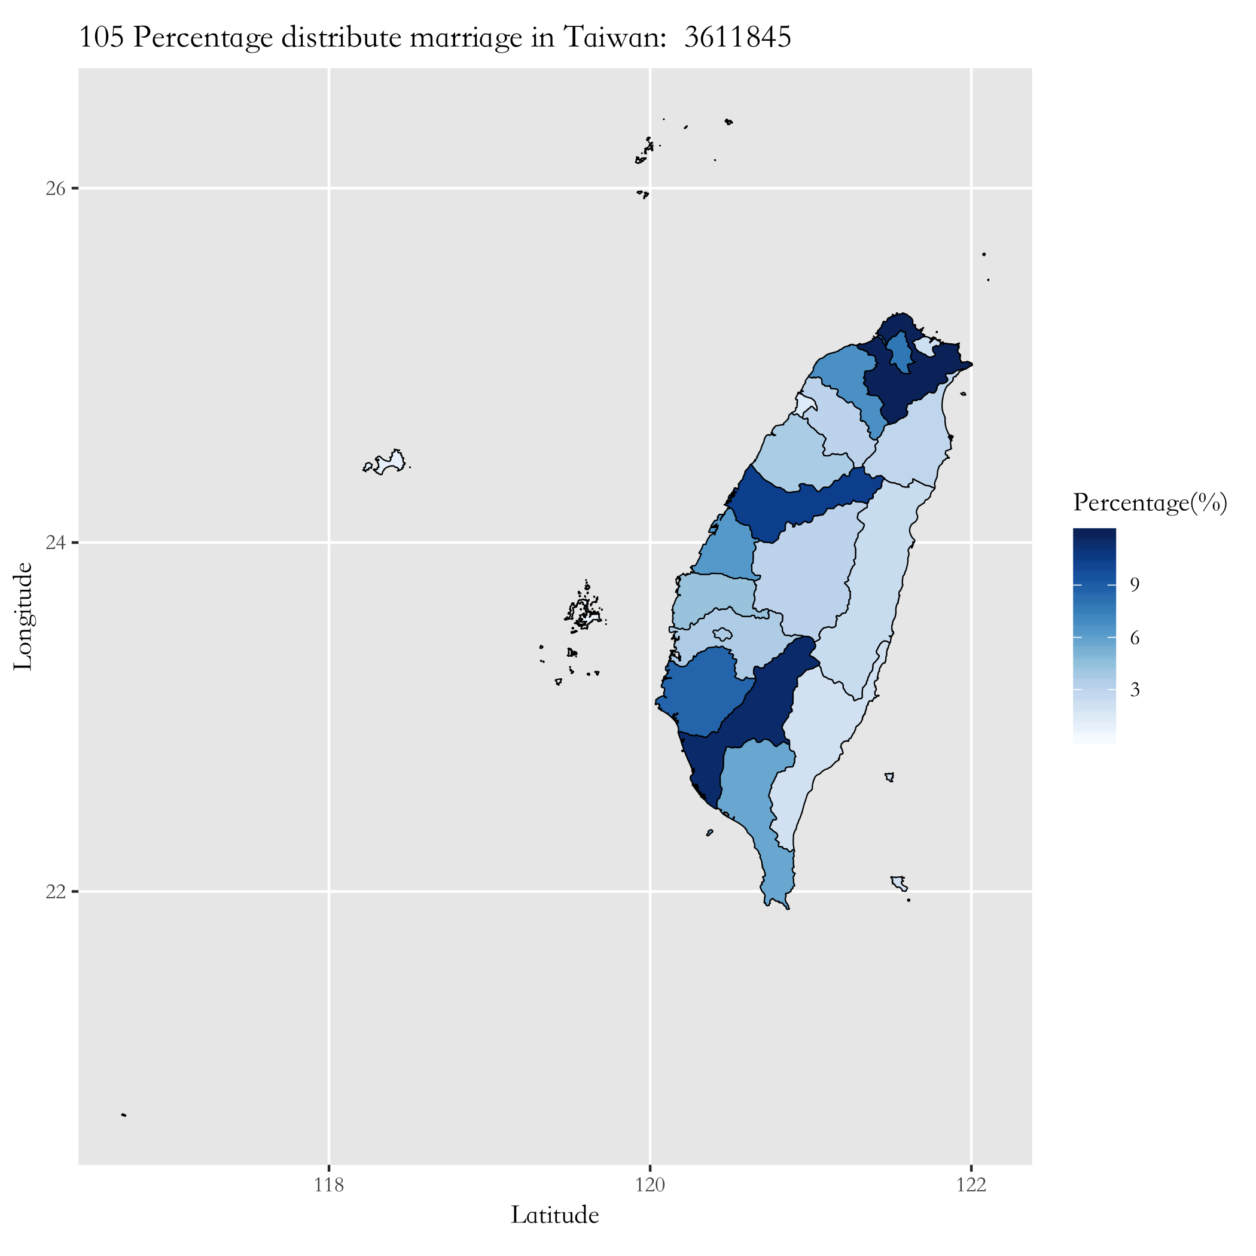
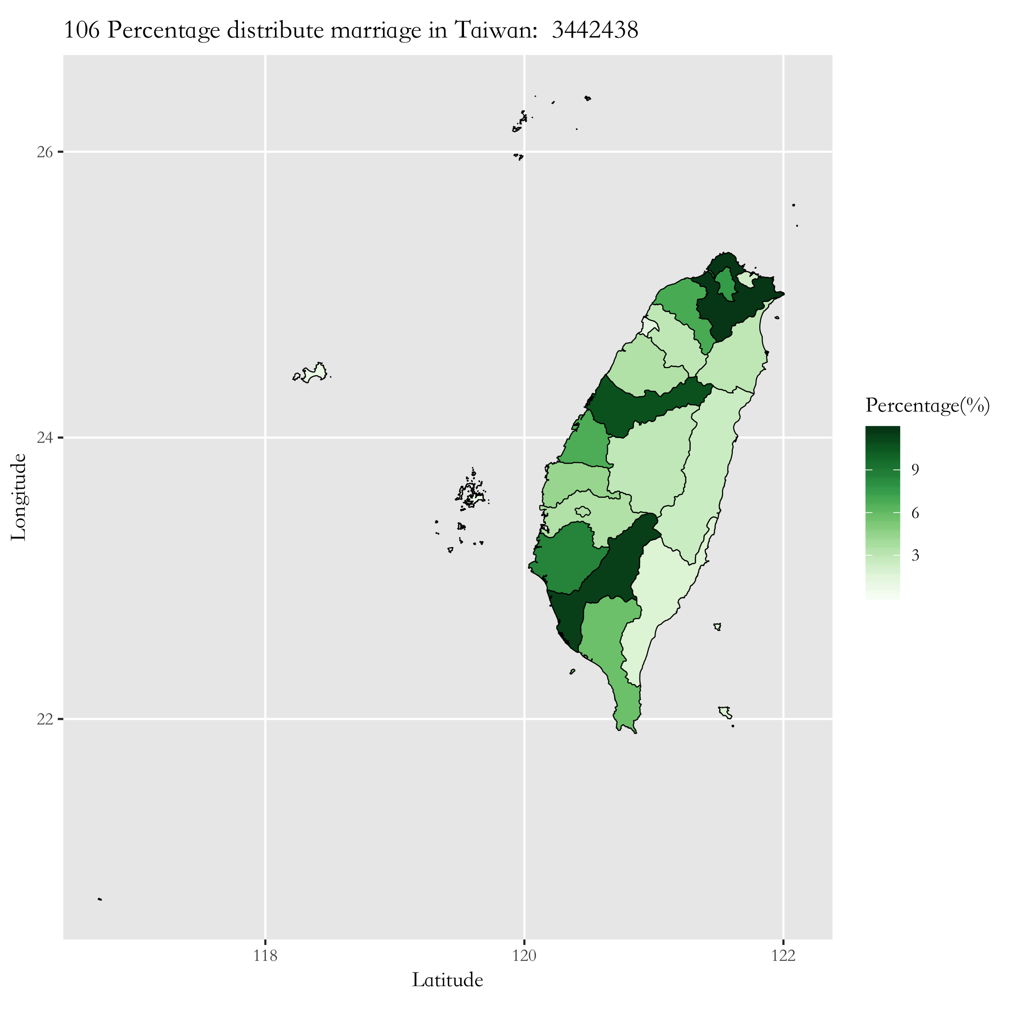
比較：104 ～107（3年）
雖然個地區的比例沒差多少，不過確實結婚人數還真的是每年逐漸下降中！！！

Slide 5
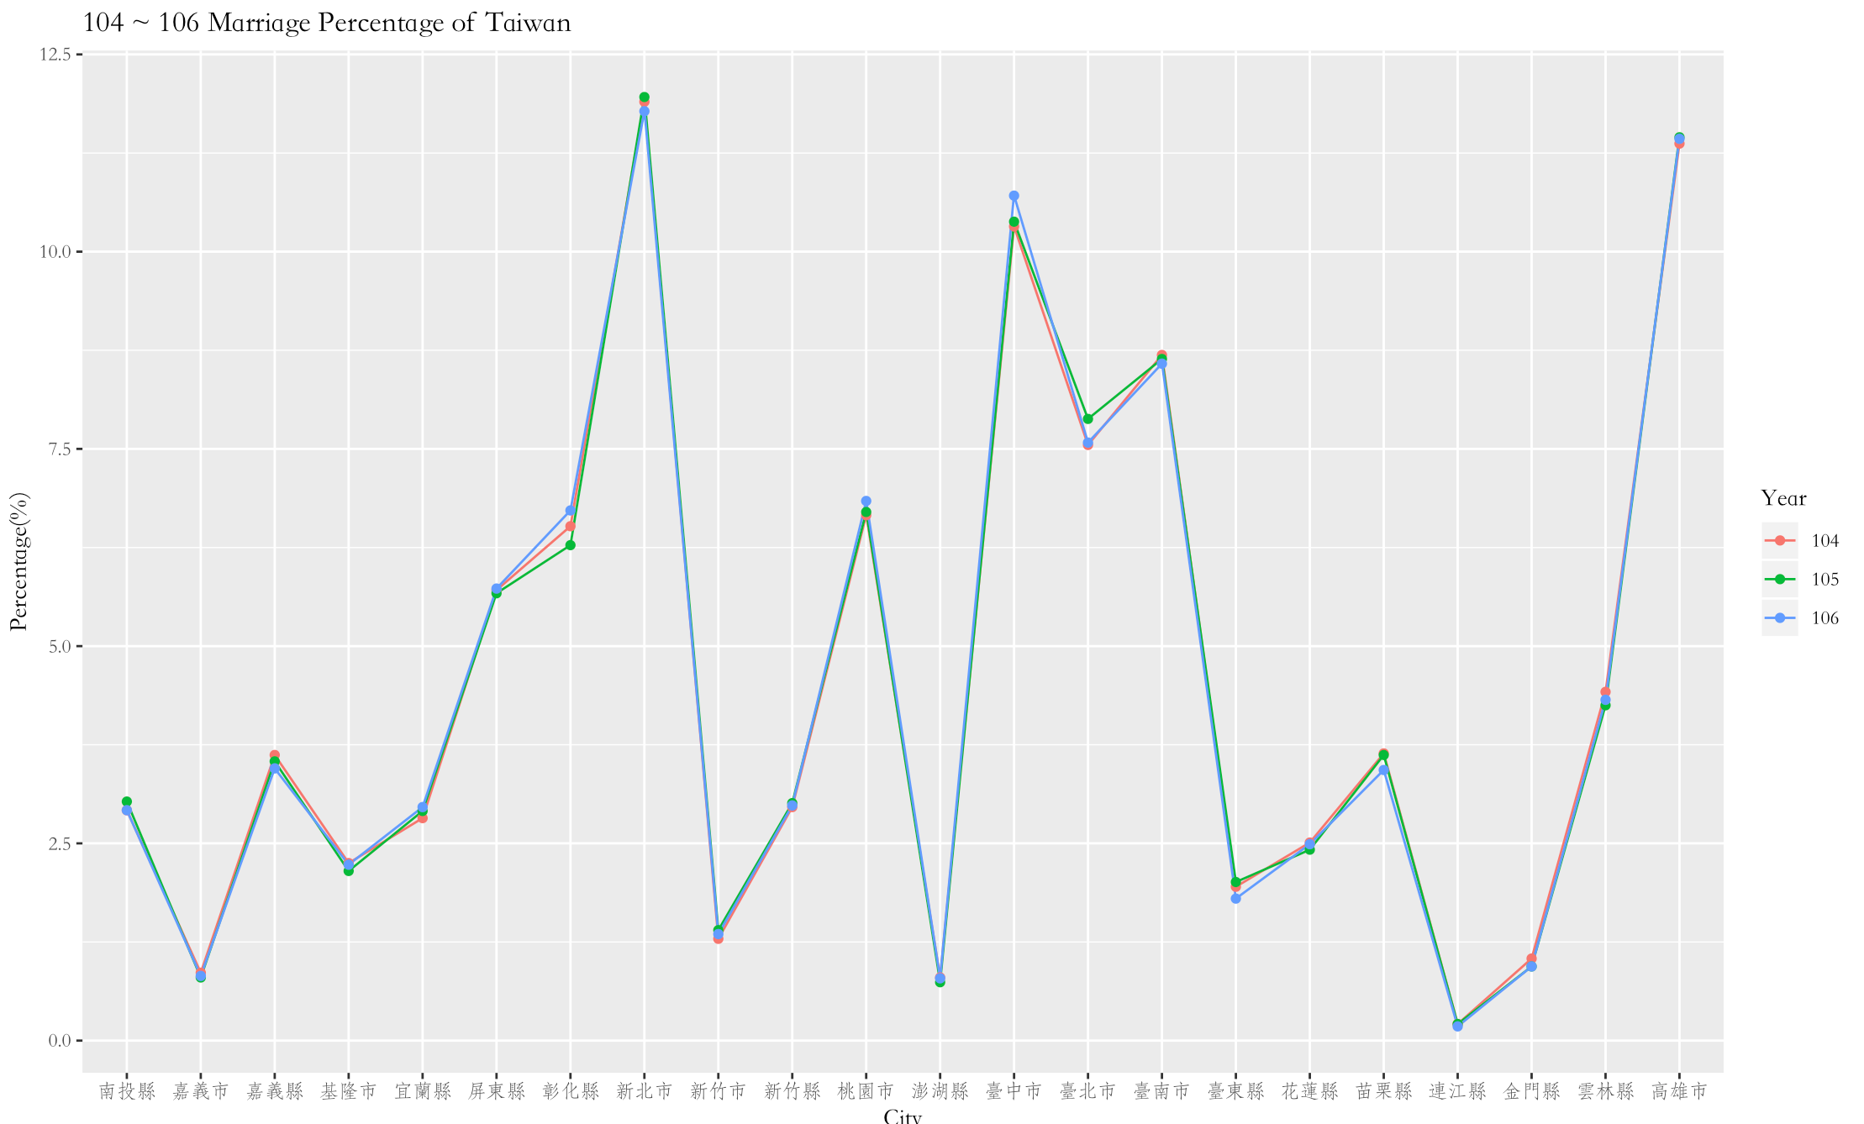
地區不同結婚數的差異：

